Slide 1
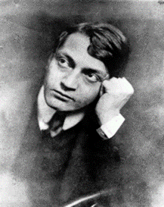
Ady Endre megzenésített versei
Szövegértő verseny 2018. okt. 1 – 8.

Slide 2
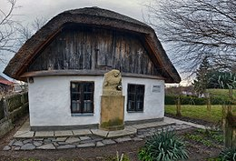
1. Mi volt Ady Endre írói álneve?
Ida
Érmindszent, diósadi Ady Endre szülőháza

Slide 3
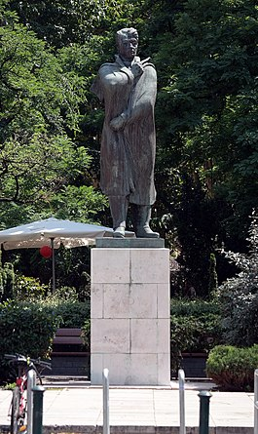
2. Melyik volt az utolsó verseskötete? (1918)
A halottak élén
Szobra a Liszt Ferenc téren

Slide 4
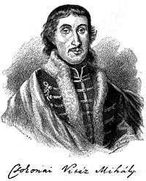
3. Melyik költőt tekintette példaképének?
Csokonait.
A nagy példaképnek, Csokonainak tulajdonított „garabonciás”, bohém élet vonzotta, s ehhez az újságíró pálya igencsak alkalmasnak mutatkozott.

Slide 5
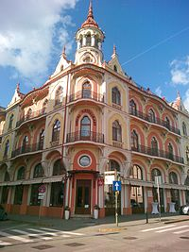
4. Jogi tanulmányait félbehagyva milyen pályára lépett?
Újságírói, írói.
Csakhamar szűkösnek érezte Debrecent, Nagyváradra szerződött, a szabadelvű párti Szabadsághoz. Ekkor döntötte el végképp - a család tiltakozása ellenére -, hogy szakít a jogi pályával, és újságíró, író lesz.
Az egykori EMKE kávézó épülete Nagyváradon.

Slide 6
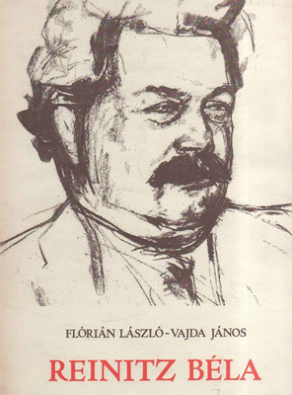
5. Ki volt az a zeneszerző, aki megzenésített több mint 100 Ady-verset?
Reinitz Béla.
Aki megzenésített több mint száz Ady-verset
1878. november 15-én született Budapesten dr. Reinitz Béla zeneszerző, zenekritikus, zenepolitikus, számos népszerű kabarédal komponistája és Ady Endre verseinek első megzenésítője.

Slide 7
6. Hány évvel született később a zeneszerző, mint a költő?
Egy. (7 nap híján.)
1877. november 22-én született Ady Endre, a költő.
1878. november 15-én született dr. Reinitz Béla
zeneszerző.

Slide 8
7. A költőhöz hasonlóan milyen tanulmányokat folytatott?
Jogi tanulmányokat.
A zenetanulással jogi tanulmányai alatt
sem hagyott fel.
Érettségi után a debreceni
jogakadémiára iratkozott be, de nem fejezte be jogi tanulmányait.

Slide 9
8. Hol aratta első zenei sikereit?
Első zenei sikereit a kabaré világában,
a Nagy Endre vezette Modern Színpad estjein aratta, ahol dalai szinte
mindennap felhangzottak.
(Erbé Viktor szerzői álneve volt.
Erbé = R. B. = Reinitz Béla)

Slide 10
9. Honnan ismerősek a Fölszállott a páva c. Ady-vers keretversszakai? (Honnan idézi a sorokat?)
Egy népdalból idéz a vers első és utolsó versszakában.
Röpülj páva, röpülj, Vármegye házára, A szegény raboknak, Szabadulására.
Leszállott a páva Vármegye házára, De nem ám a rabok Szabadulására.
Felszállott a páva Vármegye házára, A szegény raboknak Szabadulására!

Slide 11
Ady Endre: Fölszállott a páva Kodály Zoltán feldolgozása vegyeskarra.
https://www.youtube.com/watch?v=8f2oHk77c0w
(Déryné Vegyeskar – Jászberény)
https://www.youtube.com/watch?v=sLmQ99DbEhQ
(Debreceni Kodály Kórus)

Slide 12
Ady Endre: Fölszállott a páva
»Fölszállott a páva a vármegye-házra, Sok szegény legénynek szabadulására.«
Kényes, büszke pávák, Nap-szédítő tollak, Hírrel hirdessétek: másképpen lesz holnap.
Másképpen lesz holnap, másképpen lesz végre, Új arcok, új szemek kacagnak az égre.
Új szelek nyögetik az ős, magyar fákat, Várjuk már, várjuk az új magyar csodákat.
Vagy bolondok vagyunk s elveszünk
egy szálig, Vagy ez a mi hitünk valóságra válik.
Vagy láng csap az ódon, vad
vármegye-házra, Vagy itt ül a lelkünk tovább leigázva.
Vagy lesz új értelmük a magyar igéknek, Vagy marad régiben a bús, magyar élet.
»Fölszállott a páva a vármegye-házra, Sok szegény legénynek szabadulására.«

Slide 13
10. Min győzedelmeskedik a szerelem Ady szerint? (A Biztató a szerelemhez c. vers alapján válaszolj!)
A halálon.
https://www.youtube. com/watch?v=-hJhT79ZTAY
Szép asszonyom, a szerelem
Ötlettelen és ócska jószág,
És mégis, hidd el, ez az egy
Hajszás valamink: a valóság.
Az ember mindent elfeled,
Élni, hazudni, halni, adni,
De csók-kérő daganata
A sírban sem fog lelohadni.
Drágám, az évek és napok,
Hidd el, nem lesznek sohse szebbek:
Holnap s mindig az emberek
Ölelnek, szűlnek és temetnek.
Valahogyan, valahogyan
Ezt kellene feledni máma.
Ez a kicsi kis feledés:
Ez az emberek boldogsága.
Édes, ugye, mi feledünk?
Drágám, ugye, a napok évek
Nem rontják meg a mámorunk,
Nem rontnak meg engem s téged?
Olyan mindegy, mint szeretünk,
Olyan mindegy, csókunk mifajta,
Olyan közeli a Halál
S olyan nagyszerű győzni rajta.

Slide 14
Készítette: Juhász Istvánné Budapest XXI. Kerületi Arany János Általános Iskola

